Slide 1


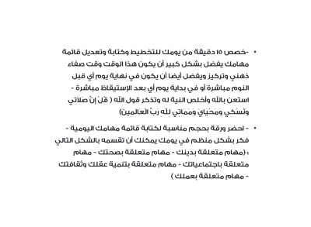



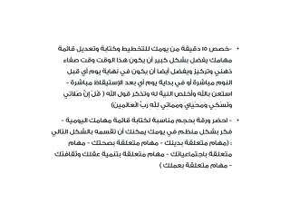



Slide 2
-خصص 15 دقيقة من يومك للتخطيط وكتابة وتعديل قائمة مهامك يفضل بشكل كبير أن يكون هذا الوقت وقت صفاء ذهني وتركيز ويفضل أيضا أن يكون في نهاية يوم أي قبل النوم مباشرة أو في بداية يوم أي بعد الإستيقاظ مباشرة - استعن بالله وأخلص النية له وتذكر قول الله ( قُلْ إِنَّ صَلاَتِي وَنُسُكِي وَمَحْيَايَ وَمَمَاتِي لِلّهِ رَبِّ الْعَالَمِينَ)
- احضر ورقة بحجم مناسبة لكتابة قائمة مهامك اليومية - فكر بشكل منظم في يومك يمكنك أن تقسمه بالشكل التالي : (مهام متعلقة بدينك - مهام متعلقة بصحتك - مهام متعلقة باجتماعياتك - مهام متعلقة بتنمية عقلك وثقافتك - مهام متعلقة بعملك )

Slide 3


Slide 4


Slide 5


